Slide 1
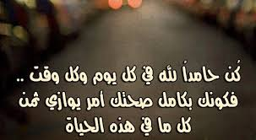
النّشيدُ الوَطنِي يَا حُمَاة المُسْتقبَل
اليوم : الثلاثاء
8 ديسمبر 2020
22 ربيع الآخر 1442
حضوركم سعادة
وجودكم معي في تفاصيل يومي الصباحي متعه

Slide 3
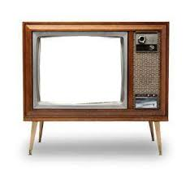
شاهد معي هذا المقطع واستنتج عنوان درسنا لهذا اليوم ؟

Slide 4
الله القادر
أتعلم من هذا الدرس :
أُفسِّر المفردات الواردة في الآيات .
أصف حال المكذبين كما ورد في الآيات .
أستنتج دلائل قدرة الله تعالى في الكون .

Slide 5
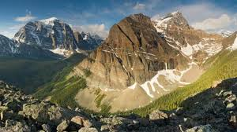
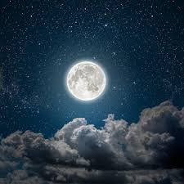
ماذا ترى في هذه الصور ؟
ما الحكمة من خَلْقِها ؟
ما دلالة خَلْقِها ؟

Slide 7
( عَمَّ يَتَسَـآءَلُونَ ، عَنِ النَّبَإِ العَظِيمِ ،
الَّذِى هُمْ فِيهِ مُخْتَلِفُونَ ، كَلاَّ سَيَعْلَمُونَ ،
ثُمَّ كَلاَّ سَيَعْلَمُونَ )
علام يدل التكرار في قوله تعالى :
" كلاَّ سيعلمون ، ثُمَّ كلا سيعلمون "
يوم القيامة
النَّبَإِ العَظِيمِ :
أذكرأمثلة للأعمال التي ستحرص عليها في الدنيا لتسعد في الدنيا والآخرة
ما الحكمة من قيام الساعة ؟
بين مصدق ومكذب
مُخْتَلِفُونَ :
كلا سيعرفون عاقبة تكذيبهم
كَلاَّ سَيَعْلَمُونَ :

Slide 8
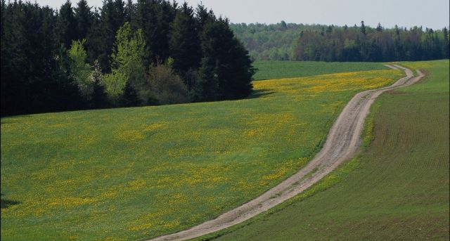
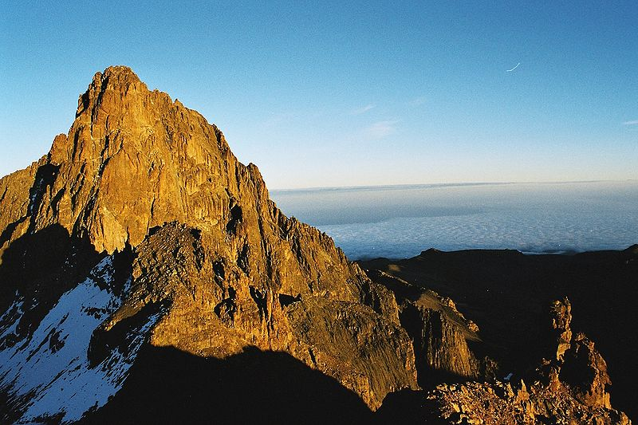
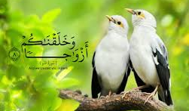
( وَالْجِبَالَ أَوْتَاداً )
( أَلَمْ نَجْعَلِ الأَرْضَ مِهادًا )
أوتادا :
استقرارا.
مِهادًا :
تثبت الأرض كالأوتاد.
( وَخَلَقْنَاكُمْ أَزْوَاجًا )

Slide 9
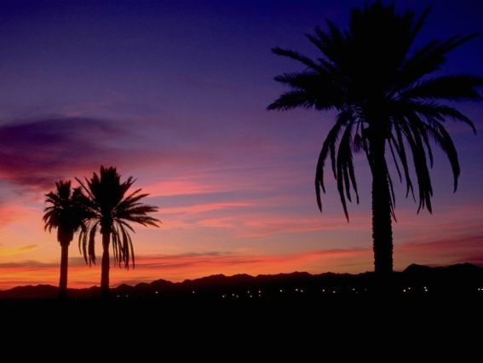
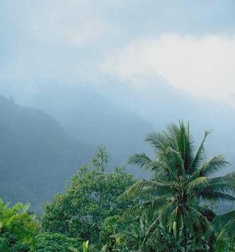
(وَجَعَلْنَا نَوْمَكُمْ سُبَاتًا , وَجَعَلْنَا الَّيْلَ لِبَاسًا )
( وَجَعَلْنَا النَّهَارَ مَعَاشًا )
حصيل الرزق
معاشا :
راحة للإنسان.
سُبَاتًا :
يسترهم كاللباس
لباسا :
ماذا تتوقع أن يحدث لو أن الله جعل الأيام كلها نهارا ؟
ماذا تتوقع أن يحدث لو أن االله جعل الأيام كلها ليلا ؟

Slide 10
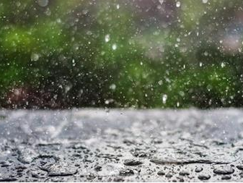
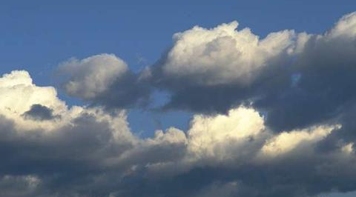
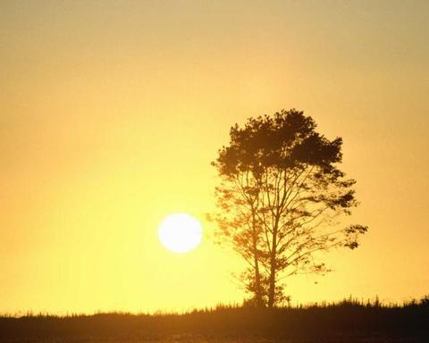
( وَأَنزَلْنَا مِنَ المُعْصِرَاتِ مَـآءً ثَجَّاجًا )
السحاب المثقل بالمطر
المُعْصِرَاتِ :
( وَبَنَيْنَا فَوْقَكُمْ سَبْعًا شِدَادًا )
الماء العذب ً .
ثَجَّاجًا :
( لِنُخْرِجَ بِهِ حَبًّا وَنَبَاتًا , وَجَنَّاتٍ أَلْفَافًا )
( وَجَعَلْنَا سِرَاجًا وَهَّاجًا )
ما يأكله الإنسان .
حَبًّا :
الضوء الساطع
وَهَّاجًا :
ما يأكله الحيوان.
وَنَبَاتًا :
الحدائق والبساتين الملتفة ببعضها لكثرة أشجارها.
أَلْفَافًا :

Slide 11
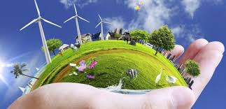
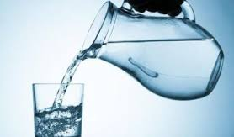
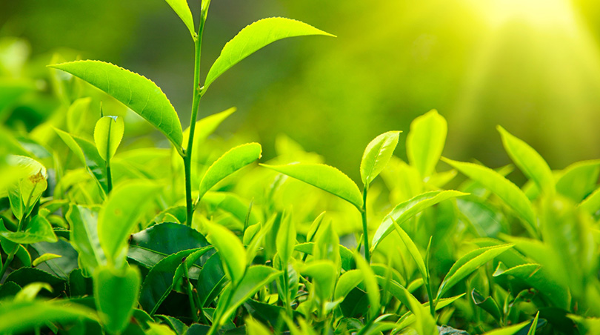
كيف نشكر الله على هذه النِّعم ؟

Slide 12
فخورة بكم يا مستقبل الإمارات
شكراً على مجهودكم اليوم !
استودعكم الرحمن عائـلتي الجميلة .. دمتم بكل الحب

